Slide 1
স্বাগতম

Slide 2
শিক্ষক পরিচিতি
মোঃ মাহমুদুল হাসান সেলিম সরকার
সহকারী শিক্ষক (আইসিটি)
বনগ্রাম হাফেজ উদ্দিন উচ্চ বিদ্যালয়
ঝিনাইগাতী , শেরপুর।
E-mail: salim07034@gmail.com

Slide 3
পাঠ পরিচিতি
বিষয়ঃ বাংলাদেশ ও বিশ্বপরিচয়
শেণিঃ অষ্টম
অধ্যায়ঃ সপ্তম
পাঠ- ৫
সময়ঃ ৫০ মিনিট

Slide 4
বাংলাদেশ সরকারের বিভিন্ন অঙ্গ ও কাজ

Slide 5
শিখনফল
এ পাঠ শেষে শিক্ষার্থীরা …
বাংলাদেশ সরকারের বিভিন্ন অঙ্গগুলো কী তা বলতে পারবে।
বাংলাদেশ সরকারের অঙ্গগুলোর সংক্ষিপ্ত রুপরেখা বর্নণা করতে পারবে।
বাংলাদেশ সরকারের বিভিন্ন বিভাগ সম্পর্কে বিশ্লেষণ করতে পারবে।

Slide 6
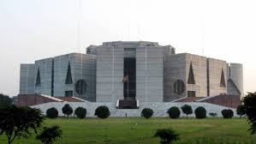
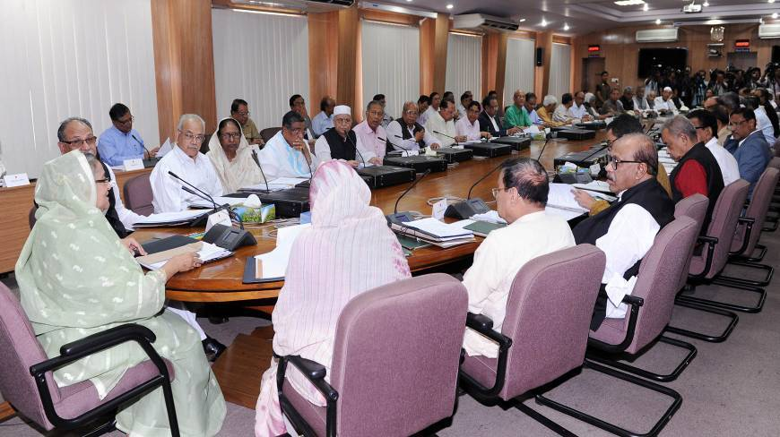
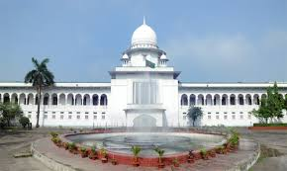
বাংলাদেশ সরকারের তিনটি বিভাগ
জাতীয় সংসদ
বাংলাদেশ সচিবালয়
১। আইন বিভাগ
২। শাসন বিভাগ
৩। বিচার বিভাগ
সুপ্রিম কোর্ট

Slide 7
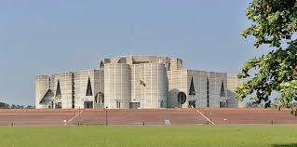
জাতীয় সংসদ
বাংলাদেশের সংবিধান
জাতীয় সংসদ এক কক্ষবিশিষ্ট এবং এর আসন সংখ্যা ৩৫০টি।
৫০ টি আসন মহিলাদের জন্য সংরক্ষিত।
সংবিধান প্রণয়ন ও সংশোধন করে আইন বিভাগ বা জাতীয় সংসদ ।

Slide 8
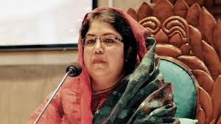
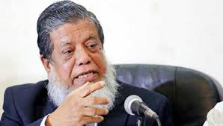
স্পিকার
ডেপুটি স্পিকার
জাতীয় সংসদে একজন স্পিকার থাকে।
একজন ডেপুটি স্পিকার থাকে।

Slide 9
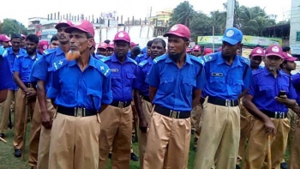
রাষ্ট্রপতি
গ্রাম পুলিশ
রাষ্ট্রপ্রধান থেকে শুরু করে গ্রামের একজন চৌকিদার পর্যন্ত সকলেই শাসন বিভাগের অংশ।

Slide 10
শাসন বিভাগ
শাসন বিভাগ আইন বিভাগ কর্তৃক প্রণীত আইন বাস্তবায়ন করে এবং সে অনুযায়ী দেশ পরিচালনা করে। দেশের অভ্যন্তরে শান্তি-শৃঙ্খলা বজায় রাখতে কাজ করে। দেশের স্বাধীনতা ও সার্বভৌমত্ব রক্ষা করে এবং বিদেশের সঙ্গে বন্ধুত্বপুর্ণ সম্পর্ক গড়ে তোলে।

Slide 11
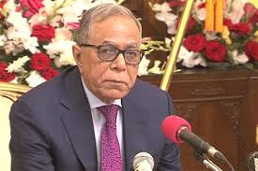
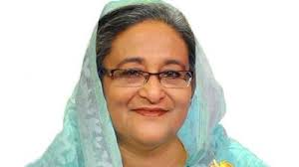
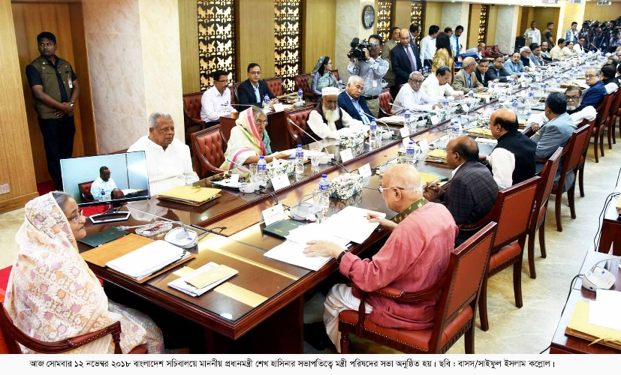
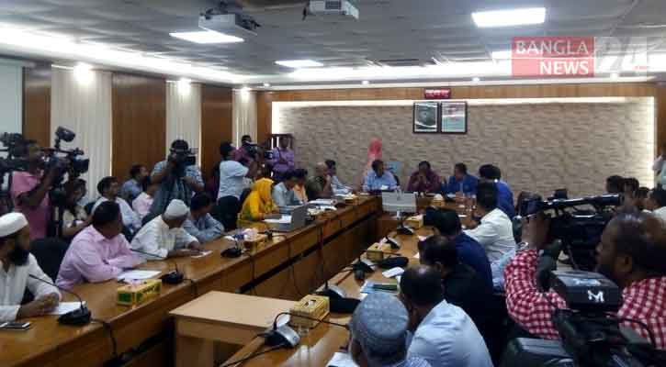
মাননীয় রাষ্ট্রপতি
মাননীয় প্রধানমন্ত্রী
মন্ত্রীপরিষদ
প্রশাসনিক কর্মকর্তাদের বৈঠক
প্রকৃত অর্থে রাষ্ট্রপ্রধান, সরকার প্রধান, মন্ত্রীপরিষদ ও প্রশাসনিক কর্মকর্তাদের নিয়েই শাসন বিভাগ গঠিত।

Slide 12
বিচার বিভাগ : সরকারের যে অঙ্গ বা বিভাগ ন্যায়বিচার প্রতিষ্ঠার জন্য সংবিধান ও আইন অনুযায় বিচার কাজ পরিচালনা করে থাকে তাকে বলা হয় বিচার বিভাগ। বিচার বিভাগের সর্ব্বোচ্চ স্তর হলো সুপ্রিম কোর্ট ।
সুপ্রিম কোর্টের দুটি বিভাগ রয়েছে-
১। আপিল বিভাগ
২। হাইকোর্ট বিভাগ

Slide 13
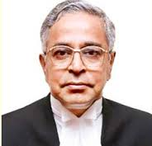
প্রধান বিচারপতি
বিচার বিভাগের প্রধানকে বলা হয় প্রধান বিচারপতি।
রাষ্ট্রপতি প্রধান বিচারপতিকে নিয়োগ দেন।

Slide 14
বিচার বিভাগ
দুষ্টের দমন, অপরাধীর শাস্তি বিধান অন্যায় প্রতিষ্ঠা করে নাগরিক জীবনকে সুন্দর ও সহজ করে তোলে। বিভিন্ন দেওয়ানি ধারা বা আইনের ব্যাখ্যা দেয়। দেশের সংবিধান ও নাগরিক অধিকার রক্ষা করে এবং বিভিন্ন ধরনের তদন্তমূলক কাজ করে।

Slide 15
একক কাজ
বাংলাদেশের বিচার বিভাগের সর্বোচ্চ স্তরের নাম কি?
বাংলাদেশের আইন সভা কয় কক্ষ বিশিষ্ট ?
জাতীয় সংসদ কত সদস্য নিয়ে গঠিত?

Slide 16
জোড়ায় কাজ
তোমরা জোড়ায় বিভক্ত হয়ে বাংলাদেশ সরকারের বিভিন্ন অঙ্গগুলো আলোচনা করে খাতায় লিখে দেখাও।

Slide 17
দলীয় কাজ
তোমরা কয়েকটি দলে বিভক্ত হয়ে কোন বিভাগে কি কাজ তা চিহ্রিত কর।

Slide 18
মূল্যায়ন
শাসন বিভাগের প্রধান কে?
প্রধান বিচারপতিকে নিয়োগ দেন কে?
বিচার বিভাগের সর্বোচ্চ স্তরের নাম কী?
বাংলাদেশ সরকারের বিভাগ কয়টি?
জাতীয় সংসদের আসন সংখ্যা কতটি?

Slide 19
বাড়ীর কাজ
বাংলাদেশ সরকারের বিভিন্ন অঙ্গের রুপরেখার একটি সংক্ষিপ্ত প্রতিবেদন তৈরি কর।

Slide 20
সবাইকে ধন্যবাদ

